Slide 1
Portes ouvertes DH - Analyse lexicale statistique d’un guide TV queer et féministe en ligne
Alexia Schneider

Slide 2
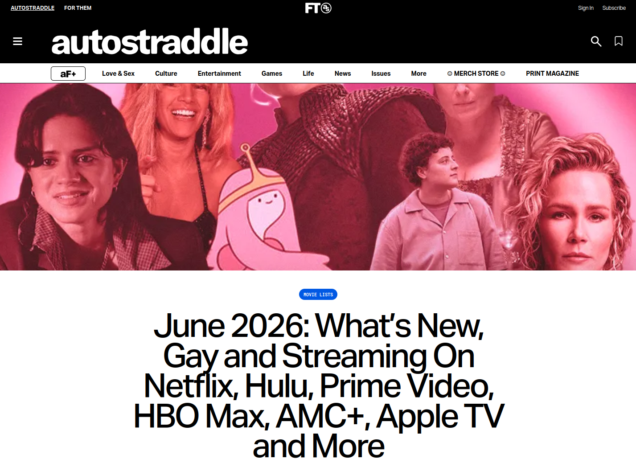
A very intense film in which there is A SEXUAL SCENE involving rapidly unraveling ballerina Natalie Portman and freewheeling dancer Mila Kunis. I feel like they’re gonna put this in the LGBTQ Stories section and I am going to side-eye that. — Riese Bernard au sujet de l’ajout de Black Swan au catalogue d’Amazon Prime Video en juin 2021
Le guide TV d’Autostraddle

Slide 3
Questions de recherche
Comment est-ce que le guide TV d’Autostraddle évolue avec les environnements de diffusion cinématographique et télévisuel états-unien ?
Quels sont les termes employés pour que la communauté réunie par Autostraddle s’identifie elle-même et identifie des films ou séries qui lui sont pertinents ?

Slide 4
Méthodologie
Web Scrapping puis extraction manuelle des 1977 films et séries recommandés accompagnés du commentaire/revue.
Extraction des termes relatifs à la diversité de genres et de sexualité avec des expressions régulières (regex).

Slide 5
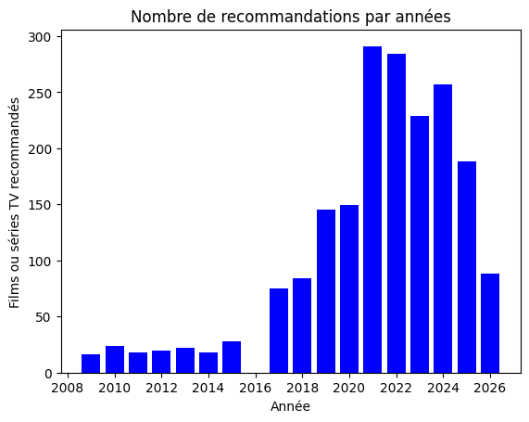
Résultats
2009 - 2015 communauté restreinte à l’écran et en ligne
2017-2020 : multiplication des représentations et stratégie d’optimisation
2021-actuel : diversification thématique, déclin quantitatif et confirmation du role médiatique du site
3 périodes se dégagent

Slide 6
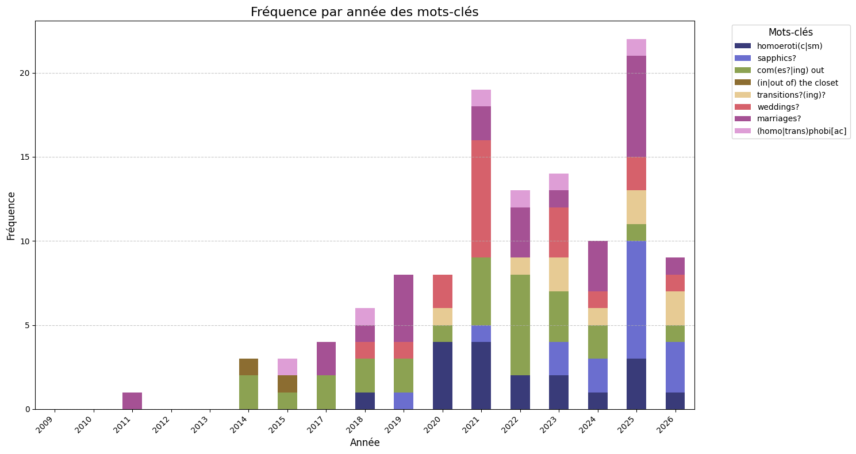
Diversification narrative

Slide 7
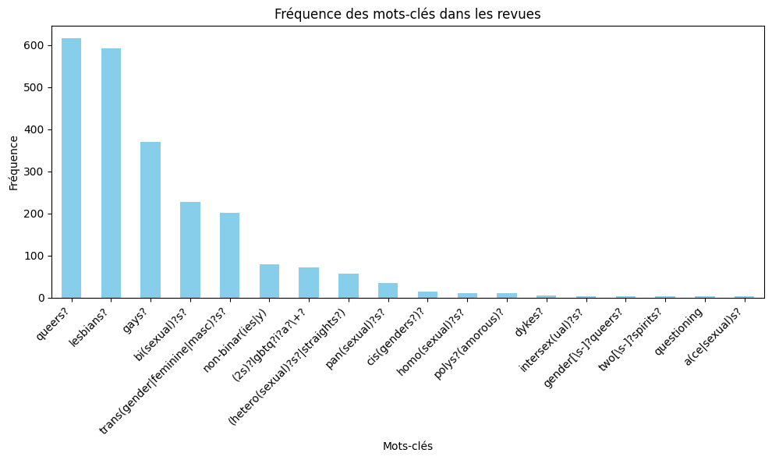
Queer vs. Gay: opposition entre le titre et le contenu du guide TV

Slide 8
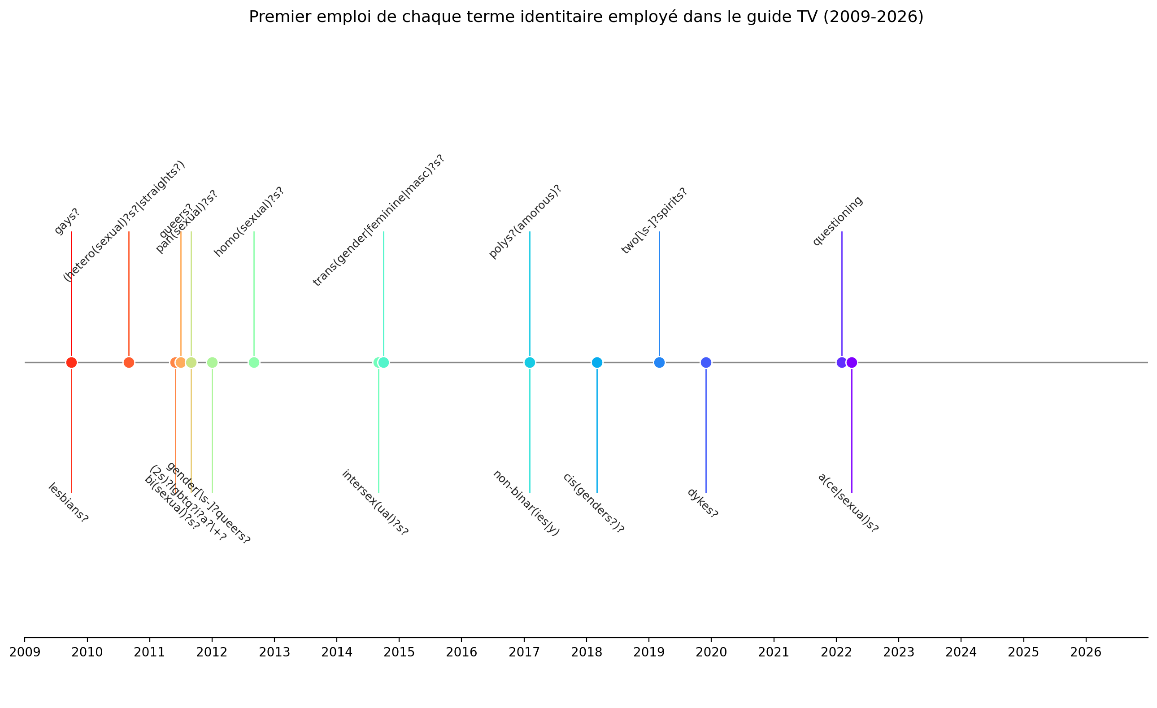
Adoption de la terminologie académique

Slide 9
Références
Cameron, K. (2017). Constructing queer female cyberspace : The L Word fandom and Autostraddle.com. Transformative Works and Cultures, (24). https://doi.org/10.3983/twc.2017.846
Ng, E. (2013). A “Post-Gay” Era? Media Gaystreaming, Homonormativity, and the Politics of LGBT Integration. Communication, Culture & Critique, 6(2), 258‑283. https://doi.org/10.1111/cccr.12013
Obbard, K., & McLean, L. (2024). Queering the System from within : Autostraddle as a Method for Future Digital Worlds. Australian Feminist Studies, 39(121), 371‑391. https://doi.org/10.1080/08164649.2024.2306608
Rapports GLAAD “Where we are on TV”: https://glaad.org/research/page/1

